Slide 1
#KLIKAJBEZPIECZNIE
CYBERPRZEMOC
Cyberprzemoc to takie zachowanie, które krzywdzi emocjonalnie drugiego człowieka. Osoby, które stosują cyberprzemoc używają do tego celu Internetu albo telefonów komórkowych. W przeciwieństwie do przemocy fizycznej, cyberprzemoc nie zostawia śladów na ciele i nie widać jej gołym okiem ...

Slide 2
Serwis www.sieciaki.pl poświęcony jest edukacji dzieci w zakresie bezpiecznego korzystania z sieci.
https://sieciaki.pl/
Źródło:

Slide 3
Cyberprzemoc – Agresja elektroniczna
Cyberprzemoc pojawiła się na przełomie XX i XXI wieku.
Napastnicy prześladują swoje ofiary złośliwymi i obraźliwymi SMS-ami lub e-mailami.
Źródło:
krotoszyn-charisma.pl/zagrozenia-w-sieci-spotkanie-dla-mlodziezy-18-01-2014/

Slide 4
Nie umieszczaj w internecie zdjęć innych bez pozwolenia
!!!
Żródło:
http://slideplayer.pl/slide/9870438/

Slide 5
Stop przemocy
!!!
Żródło:
http://gimnazjum.turosl.pl/Kronika/2006/2006_16.htm

Slide 6
Dzień zapobiegania przemocy wobec dzieci.
Źródło:
http://tygodnikpiski.pl/2016/11/17/19-listopada-miedzynarodowy-dzien-zapobiegania-przemocy-wobec-dzieci/

Slide 7
Co zrobić ,aby nie zostać ofiarą cyberprzemocy ?
- Dbać o prywatność swoich danych osobowych;
- Zapewniać swoim profilem w sieci status prywatny;
- Chronić swoje hasła i loginy;
- Nie zamieszczać w sieci swoich zdjęć i filmów;
- Nie wymieniać się z kolegami telefonami komórkowymi.
Źródło:
http://slideplayer.pl/slide/818016/

Slide 8
Zagrożenia !!!
- Szkodliwe treści
- Niebezpieczne kontakty
- Cyberprzemoc
- Uzależnienie

Slide 9
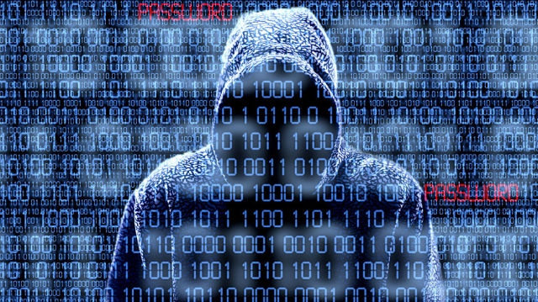
Zamiarem internetowych chuliganów jest zdyskredytowanie konkretnej osoby lub grupy ludzi czy nawet całych społeczności.
Źródło:
https://www.tvn24.pl/wiadomosci-ze-swiata,2/12-letni-haker-przed-sadem-dzialal-na-zlecenie-anonymous,366565.html

Slide 10
Przygotowały prezentacje: Hania Sikora Vc Natalka Roznowska Vc

